Slide 1
软件配置管理

Slide 2
目录
1
软件配置管理
2
团队开发的版本问题
3
GIT简介
4
GIT安装与GITHUB介绍

Slide 3
软件配置管理
软件配置管理是一种标识、组织和控制修改的技术，它作用于整个软件生命周期，其目的是使错误达到最小并最有效地提高生产率。
软件配置管理的作用
  管理在软件生命周期中建立和修改的各种不同元素
  协调和整理所开发的产品
  管理软件的构建和测试环境
  管理发布和安装工具
  管理软件的改错和功能增加

Slide 4
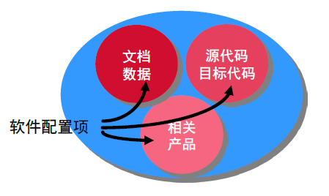
软件配置管理
软件配置项（Software Configuration Item，简称SCI）是为了配置管理而作为单独实体处理的一个工作产品或软件

Slide 5
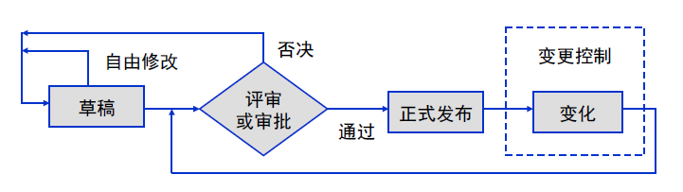
软件配置管理
SCI属性
  名称、标识符、状态、版本、作者、日期等
SCI状态
  草稿(Draft)，正式发布(Released)，变化(Changing)

Slide 6
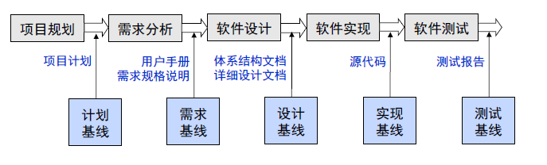
软件配置管理
基线（BaseLine）是已经通过了正式复审的规格说明或中间产品，它可以作为进一步开发的基础，并且只有通过正式的变化控制过程才能改变。
基线标志着软件开发过程的各个里程碑（Milestone）。

Slide 7
软件配置管理
基线（BaseLine）是已经通过了正式复审的规格说明或中间产品，它可以作为进一步开发的基础，并且只有通过正式的变化控制过程才能改变。
基线标志着软件开发过程的各个里程碑（Milestone）。

Slide 8
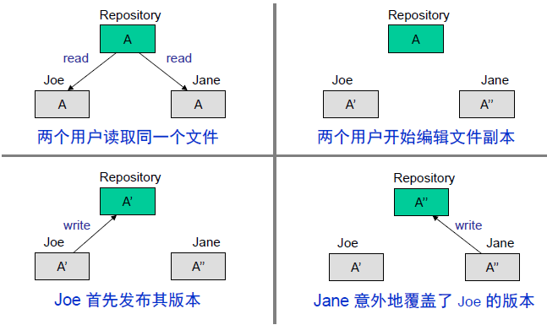
软件配置管理
文件共享的问题

Slide 9
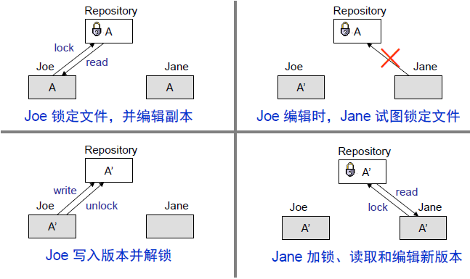
软件配置管理
版本控制模型（独占工作模式）

Slide 10
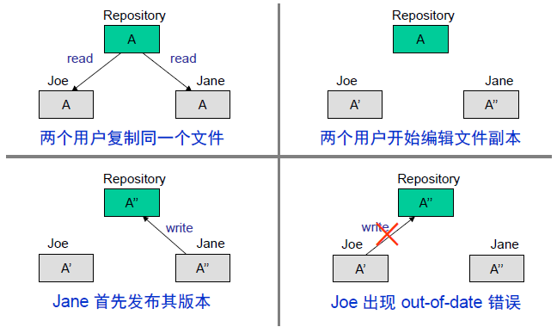
软件配置管理
版本控制模型（并行工作模式）

Slide 11
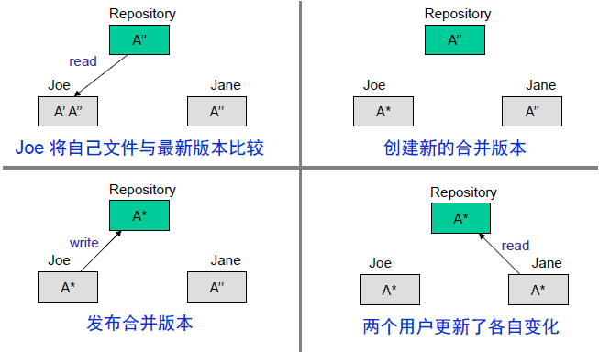
软件配置管理
版本控制模型（并行工作模式）

Slide 12
目录
1
软件配置管理
2
团队开发的版本问题
3
GIT简介
4
GIT安装与GITHUB介绍

Slide 13
团队开发的版本问题
小程序开发
  涉及人数1-2人
  没有版本的概念
代码A
QQ，U盘等
程序员A
基准
定版
程序员B
代码B

Slide 14
团队开发的版本问题
大项目开发
  涉及人数4-5人以上
  有明确的版本概念（迭代一版本，稳定版等等）
代码A
程序员A
代码B
程序员B
基准
怎么合并？
程序员C
代码C
程序员D
代码D
程序员E
代码E

Slide 15
团队开发的版本问题
大项目开发
  涉及人数4-5人以上
  有明确的版本概念（迭代一版本，稳定版等等）
初始版本
迭代一版本
迭代二版本
主分支
V0.1
V0.2
V0.2.1
V0.5
合并分支
迭代二分支
V0.3

Slide 16
目录
1
软件配置管理
2
团队开发的版本问题
3
GIT简介
4
GIT安装与GITHUB介绍

Slide 17
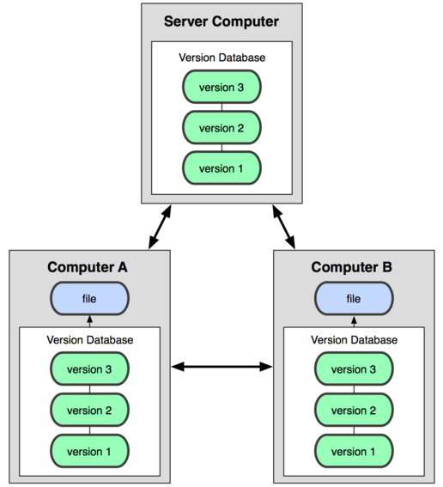
GIT简介
GIT：开源的分布式版本控制软件
  常见版本控制工具的所有功能
  速度快
  分支与合并表现出色

Slide 18
GIT简介
场景一：打分支
  多个团队开发
    新功能团队和维护团队
    多个团队同时进行重构（软工课情况）
操作步骤
  Git Clone到本地
  Git Branch 打分支
  在分支上进行开发（Git Pull, Git Push）
  Git Merge合并分支

Slide 19
GIT简介
GIT指令（远程仓库相关）
Git clone
  从远程服务器GIT 仓库克隆一份到本地
  针对已经存在的GIT项目，例如司徒组的项目
Git init
  本地新创建了一个工作目录，用Git init告诉GIT来管理该目录
Git remote
  查看(-v)，添加(add)，删除(rm)，修改(set-url)远程服务器仓库

Slide 20
GIT简介
GIT指令（分支相关）
Git branch
  查看，创建，删除分支
Git checkout
  切换本地仓库中的分支
Git merge
  合并两个分支，合并时可能需要解决冲突。

Slide 21
GIT简介
场景二：日常修改提交功能点
  团队开发的最常见的场景
操作步骤
  Git Pull到本地仓库
  如果存在冲突，则进行冲突处理
  保证可以编译，并且功能点测试通过
  Git Commit到本地仓库
  Git Push到远程仓库

Slide 22
GIT简介
GIT指令（常见指令）
Git pull
  从远程或本地版本库中，将代码更新到本地
  类似于svn的update
Git add
  将当前更改或者新增的文件加入到Git的索引中（记入了版本历史）
  提交(commit)之前所需要执行的一步
Git rm
  从当前的工作空间中和索引中删除文件

Slide 23
GIT简介
GIT指令（常见指令）
Git commit
  提交当前工作空间的修改内容到本地版本库
  类似于svn的commit，但不发生网络通信。
Git push
  将本地commit的代码更新到远程版本库中
  类似于svn的commit，发生网络通信

Slide 24
GIT简介
GIT指令（常见指令）
Git log
  查看历史日志
  可以查看所有历史版本的所有修改记录
Git revert
  回滚到某个版本
  主要用于错误恢复

Slide 25
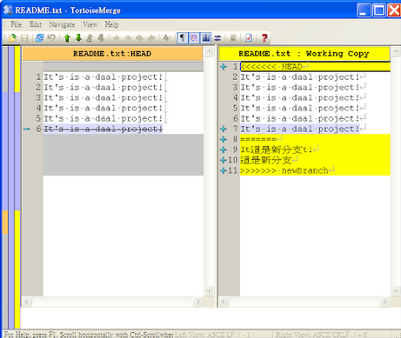
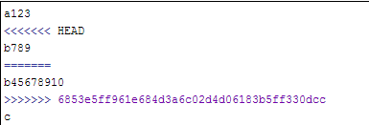
GIT简介
GIT冲突处理
  多人提交代码时难免会发生冲突
解决冲突方法
  直接修改冲突文件
  借助于图形界面

Slide 26
目录
1
软件配置管理
2
团队开发的版本问题
3
GIT简介
4
GIT安装与GITHUB介绍

Slide 27
GIT安装（windows平台）
Git for windows（又叫msysGit，必须安装）
  Git的windows版本
  可以通过shell命令行的方式完成所有git操作
  提供特别简单的GUI
SourceTree
  源于MAC下的GUI工具，已有windows版本
TortoiseGit（选择安装）
  与TortoiseSVN类似的Git的GUI版本
  与windows系统整合，功能相对较强大
各类IDE的git插件（选择安装）
  比如Eclipse的插件EGit

Slide 28
GIT安装（windows平台）
Git for windows + TortoiseGit 流程介绍
  下载Git For Windows (https://www.git-scm.com/download/win ）
  安装Git For Windows
    请不要安装“Windows explorer integration”
    换行符相关选项时，选择“Checkout as-is, commit as-is”
  下载TortoiseGit (https://code.google.com/p/tortoisegit/wiki/Download)
  安装TortoiseGit

Slide 29
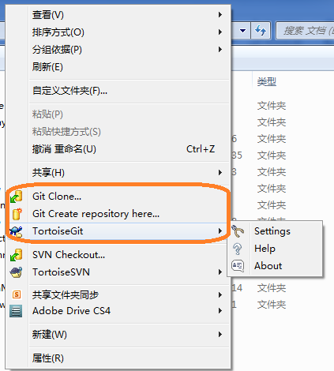
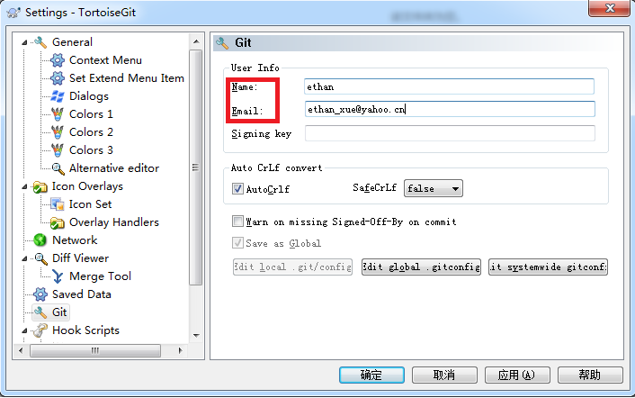
GIT安装（windows平台）
Git for windows + TortoiseGit 流程介绍
  右键菜单整合
  点击settings，填写 用户信息
  Git Clone

Slide 30
GITHUB介绍
如何建立服务器版本库？
方法一：自己配置服务器
  安全性高
  配置复杂度高
方法二：利用公开的资源（Github，推荐）
  云平台托管
  使用方便

Slide 31
GITHUB介绍
Github
全球最大的开源社交编程及代码托管网站
托管各种GIT资源版本库(repository)，分为private和public
  Public 资源版本库不限制个数，免费。
  Public 资源版本库任何人可见，组内人员可提交。
  Private 资源版本库收费，但edu的邮箱可以免费申请有个数限制的资源版本库。
  Private资源版本库组内人员可见，可提交

Slide 32
GITHUB介绍
Github使用流程
  注册Github账号
  新建资源仓库（create a new repo）
  选择资源为public
  添加小组成员为可修改用户，添加老师、助教为可读用户
  建立成功后，记下远程版本库的地址，例如https://github.com/flyawayTHU/sepm.git
  在本地使用git的clone, pull, push等操作

Slide 33
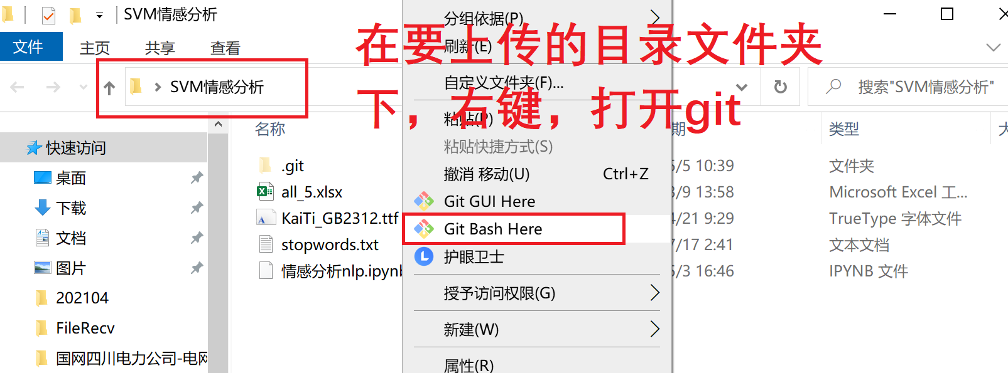
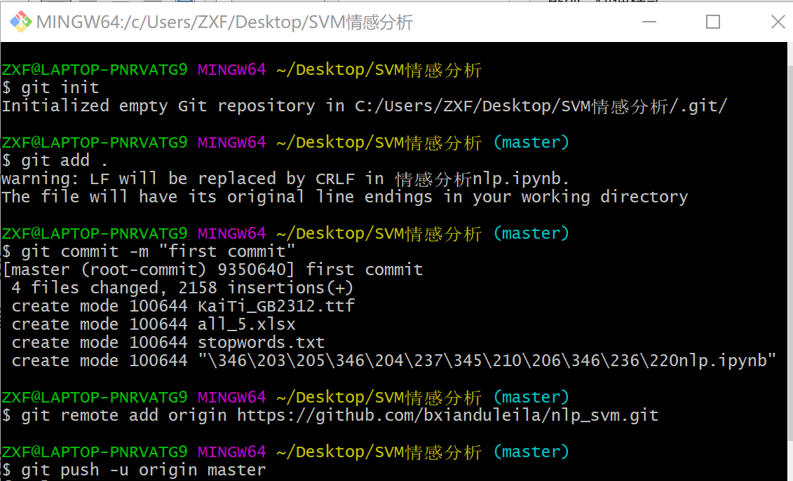
GITHUB介绍
Git本地安装后，向github提交文件
Notes:
$ git config --global user.name "freedom“
$ git config --global user.email "1548429568@qq.com“
$ git config --global user.password “密码”

Slide 34
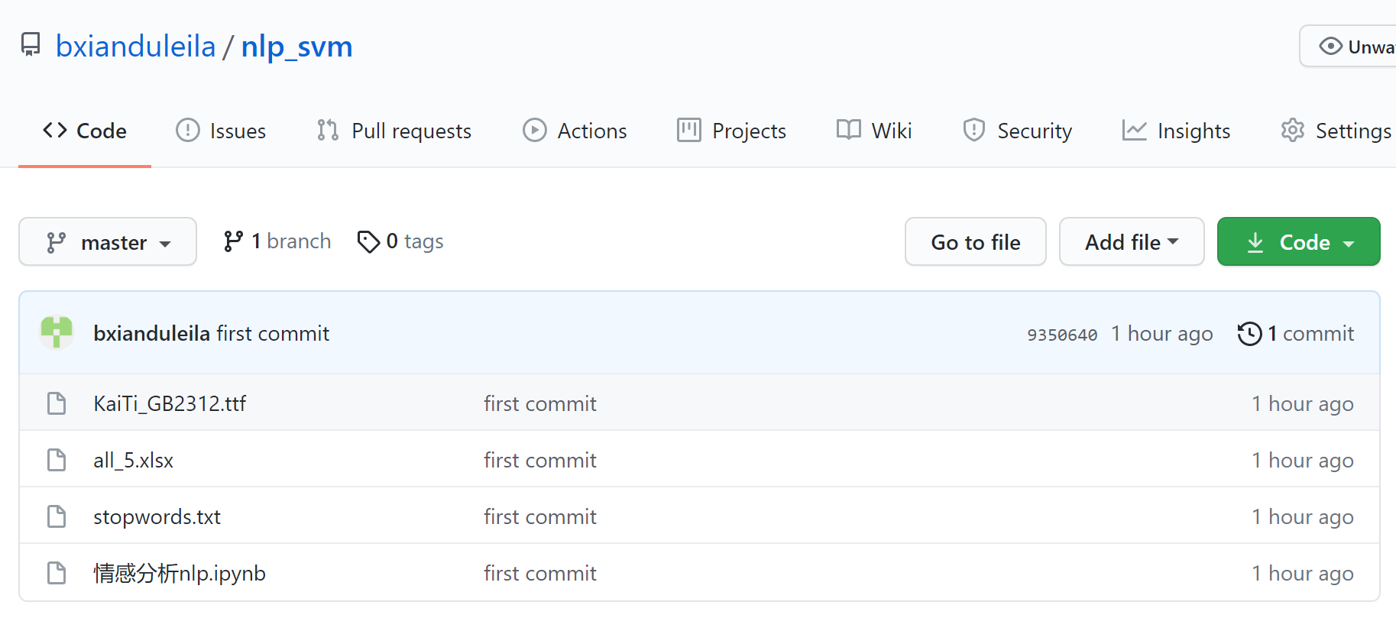
GITHUB介绍
提交至github后

Slide 35
谢谢大家！
THANKS

